Slide 1
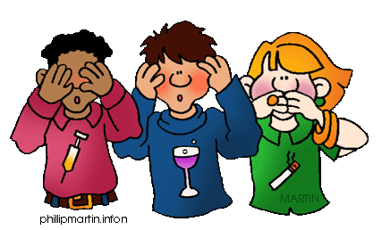
קנאביס וצרות אחרות
ורד ראש
נובמבר 2019 -

Slide 2
סמים מגיעים למוח ויוצרים שינויים:
בתחושה ובתפיסה
במצב הרוח ובחשיבה
בהתנהגות
Notes:
שינו בתחושה ותפיסה: מקום גבוה עלול להראות נמוך, מכונית המתקרבת במהירות עלולה להראות רחוקה ובלתי מסוכנת.
שינוי מצב רוח וחשיבה: אדם יכול להגיע למצב של עליזות רבה או דיכאון קיצוני או להסיק ממצב נתון מסקנה בלתי הגיונית.
שינוי בהתנהגות: אדם עלול לאבד מעצורים מוסריים או להפוך אדיש לסובב אותו.

Slide 3
סוגי סמים
סוג הסם | דוגמאות
סמים מדכאים | אלכוהול, תרופות שינה, תרופות מרגיעות
סמי הזיה | חשיש, מריחואנה, LSD, פטריות
סמים מעוררים | אקסטזי, קוקאין, קראק, ספיד, פופרס
משככי כאבים | אופיום, מורפין, קודאין, הרואין, מתדון

Slide 4
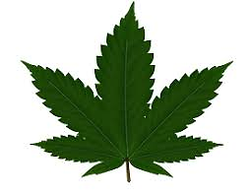
קנאביס
מראה – תערובת בצבע ירוק חום
מקור – עלים ופרחים מיובשים של צמח הקנאביס
חומר פסיכו-אקטיבי שאחראי לתחושת הסוטול – THC
מסלול הסם בגוף – ריאות מערכת הדם מוח
איך זה נראה? פרצי צחוק, הקלה ועליזות, הורדת הגנות וטשטוש
ובשלב מאוחר יותר? הסימנים מתחלפים בהרגשת כבדות ועייפות
Notes:
השפעות - כמה דקות אחרי שמעשנים את המריחואנה
החומר הפעיל מגיע מהריאות למערכת הדם וממנה למוח.
הסוטול בא לידי ביטוי בפרצי צחוק, בהרגשת הקלה ועליזות, –
באמירת דברים שלא נאמרים, בטשטוש ובחוסר שיווי משקל.
לאט לאט הסימנים מתחלפים בהרגשת כבדות ועייפות.

Slide 5
תופעות לוואי
השפעת הסם על המוח נמשכת בין 12 ל-24 שעות
אובדן של תחושת הזמן, המרחב, הקואורדינציה
אובדן זמני של זיכרון, בלבול וכושר שיפוט לקוי
Notes:
המשתמש אינו מודע למצבו ובלא סימנים חיצוניים גם
הסוטול מסתיים בשינה ולאחר ארבע – חמש שעות נדמה למשתמש שהכול בסדר ושהשפעת הסם עברה.
הסובבים אותו לא מבחינים במצבו וזו הסכנה הגדולה

Slide 6
מריחואנה לא ממכרת – לא נכון!
יותר ויותר משתמשים המגלים תסמיני התמכרות
התמכרות נפשית לסם
feeling
Notes:
נדבר על הבדל בין התמכרות פיזית להתמכרות נפשית "תחושה" feeling
כך שאנחנו יכולים להתמכר לכל דבר כי אנחנו מנסים להגיע לתחושה שהוא מייצר אצלנו בעיקר במוח. הוא מבקש מאיתנו "עוד" ממה שנעים לו וכשהתחושה עוברת הוא בחוסר ולא מתאזן ולכן כך נרצה עוד ועוד ועוד....

Slide 7
אז למה גורם THC?
חומר פסיכו-אקטיבי שעלול לשבש את פעילות המוח
גורם מעין קצר ונתק בין תאי המוח באזור האחראי על פעולת הזיכרון
נוצרת פגיעה בזיכרון קצר הטווח
ירידה ביכולת לעבוד, ללמוד ולתפקד.

Slide 8
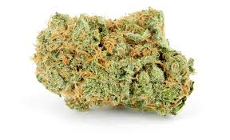
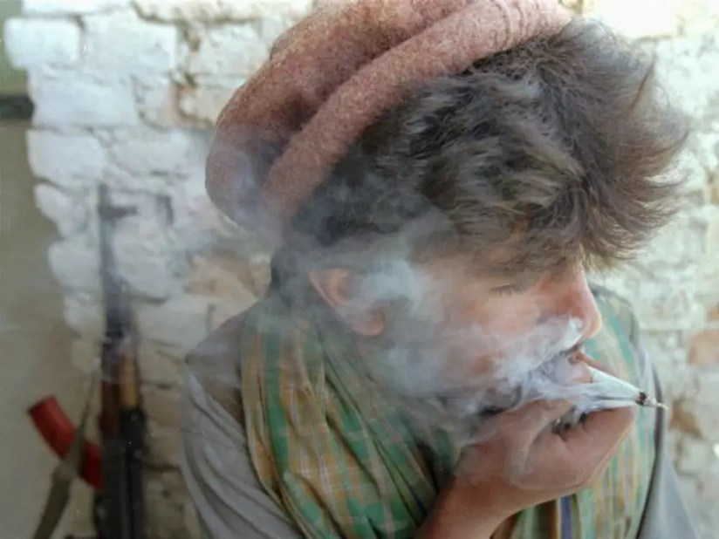
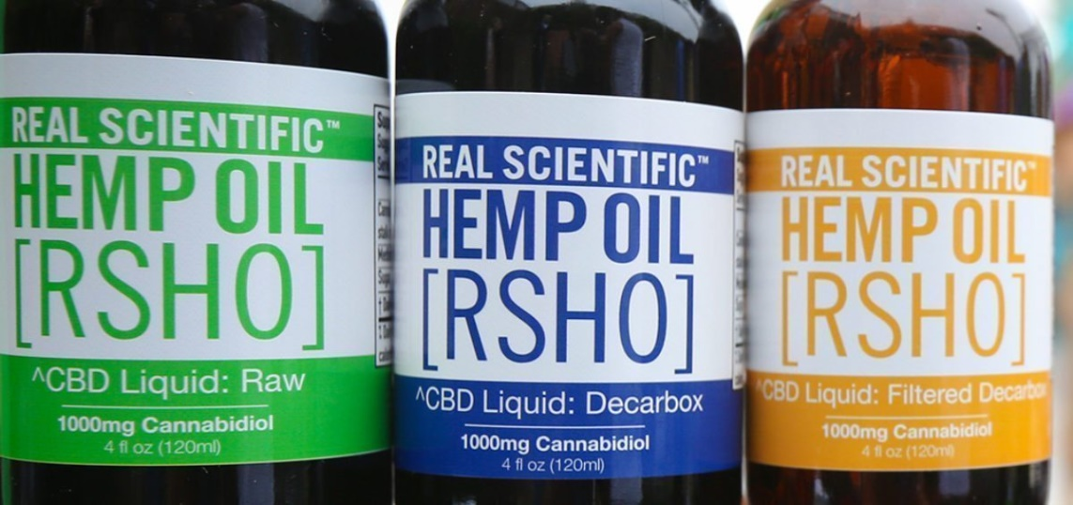
קנאביס אמא ואבא של...
מריחואנה
חשיש
ג'אראס
שמן קנאביס

Slide 9
סמים קלים – מה זה?
סמים שאי אפשר למות מהם כתוצאה ישירה משימוש
אבל:
שינויי מצב רוח מובילים לרוב לדיכאון, חוסר מוטיבציה, תחושות חוסר ערך ואדישות.
כל אלה עלולים להוביל להתאבדות, ומסבירים את הקשר הישיר בין שימוש בקנאביס והתאבדויות בקרב בני נוער
Notes:
בשיח עם מעשני מריחואנה ההגנה הכי חזקה היא שאלו סמים קלים...
# סמים קלים מוגדרים כסמים שאי אפשר למות מהם כתוצאה ישירה משימוש.
כלומר, מנת יתר של קנאביס לא תהרוג את המשתמש.
אבל... מהשטח עולה כי # התאבדות, גורם המוות הגבוה בבני נוער, מלווה בעישון קנאביס. כך ההשפעה הכוללת של השימוש מביאה לשינויי מצב רוח אשר מובילים לרוב לדיכאון, חוסר מוטיבציה, תחושות חוסר ערך ואדישות כלפי המתרחש אצלי ובסביבתי.

Slide 10
שימוש לרעה בקנאביס "חזירות"
תסמיני גמילה "קריז" – כ-8 שעות משימוש אחרון
תסמיני גמילה של כמיהה – כל מה שמעניין אותי זה מאיפה יגיע הג'וינט הבא?!
בקנאביס סינטטי ("סמי פיצוציות" ) נראה פי 5 כמיהה!
תוצאה
בעיה חברתית קשה ביותר
Notes:
# תסמיני גמילה "קריז"– מתחילה 8 שעות משימוש אחרון בפועל נראה: חרדה, הפרעות שינה, בחילה, חוסר תיאבון.
אלו לא יופיעו אצל כל המשתמשים. מה שנראה תמיד זה:
# תסמיני גמילה של כמיהה – עם הזמן כל מה שמעניין אותי זה מאיפה יגיע הג'וינט הבא.
עם הסינטטיים ("סמי פיצוציות" ) נראה פי 5 כמיהה ולכן יש לנו בעיה חברתית קשה ביותר כמו ששמתם לב.

Slide 11
נזקי שימוש לרעה
הפרעות זיכרון לטווח קצר
הפרעות זיכרון לטווח ארוך
פסיכוזה
הפרעות אפקטיביות
פגיעה במוטוריות
Notes:
# הפרעות זיכרון לטווח קצר.
# הפרעות זיכרון לטווח ארוך – פגיעה ונתק בין זיכרון
לרגש
# הפגיעה הקשה ביותר היא הפסיכוזה. קנאביס הוא סם
פסיכוגני. מחקרים מראים קשר בין פסיכוזה – קנאביס -
סכיזופרניה.
# הפרעות אפקטיביות – חרדה ודיכאון. נראה חרדה
כללית מתמשכת ללא טריגר.
# פגיעה במוטוריות – ריבוי תאונות דרכים עקב פגיעה בין
"מוח – יד".
לרוב נראה שמדברים על פרנויה. תחושה שמתנכלים לי, לא אוהבים אותי, משהו רע יכול לקרות
, אני לא בסדר וכדומה.

Slide 12
גיל ההתבגרות
גיבוש זהות
מעבר מתלות לעצמאות
בחינת גבולות
ייחודיות וחסינות
הם צריכים אתכם
Notes:
מאפייני הגיל הזה הם גיבוש זהות ומעבר מתלות לעצמאות (להיות מבוגר) אך בפועל הצעירים אינם בשלים.
מאפיינים אלו מביאים להתנסויות חדשות וחוויתיות תחת הכותרת "לי זה לא יקרה".
יש פער משמעותי בין תחושת החסינות לבין הפגיעות הרבה בגיל זה.
הם צריכים אתכם

Slide 13
אם מבוגרים מעשנים למה אני לא? גיל ההתבגרות
שינוי במבנה המוח
הפרעה במוטיבציה
הפרעות קשב וריכוז (ADHD)
המוח הגבוה (פרונטאלי)
אלימות
Notes:
ככל שתחילת השימוש מוקדמת יותר כך גדלה הסכנה לנזקים גופניים.
היום אנו רואים תחילת שימוש בחומרים החל מגיל 12.
גיל ההתבגרות מושלם רק לאחר השלמת ההתפתחות המוחית (סביב גיל 25).
# שינוי במבנה המוח
# הפרעה במוטיבציה
# הפרעות קשב וריכוז (ADHD)
# המוח הגבוה (פרונטאלי) – אחראי על קבלת החלטות,
אימפולסיביות, אינטליגנציה רגשית, דחיית סיפוקים.
# אלימות – קושי בויסות ומחשבה קדימה

Slide 14
זה רפואי "אם זה לא שבור אל תתקן את זה"
יכול לשנות את פעילות מערכת העצבים המרכזית
להסדיר חוסר איזון או פגיעה בתפקוד המערכת
"הפוך על הפוך"
קנאביס רפואי חזק פי 5-10 מהצמח המוכר
"לא לוקח תרופות"
Notes:
קנאביס על רכיביו, נמצא כתרופה עבור הפרעות פיזיות ונפשיות קשות. ניתן תחת מעקב והמלצה רפואית תוך בחינה מתמדת של תופעות הלוואי ובקרה.
עקב השפעתו ויכולתו לשנות את פעילות מערכת העצבים המרכזית, והמוח כמובן, נמצא כי יכול להסדיר חוסר איזון או פגיעה בתפקוד המערכת.
אנשים "בריאים" אשר משתמשים בקנאביס "כתרופה" בעצם גורמים לתהליך הפוך ולשינוי בתפקוד של המערכת התקינה בגופם.
חשוב לציין שקנאביס רפואי לסוגיו חזק פי 5-10 מהצמח המוכר ולכן כך גם השפעותיו.
אם זה רפואי למה לא לקחת תרופות????????????????

Slide 15
זה גם חוקי, אז מה הבעיה?
לגליזציה
אי הפללה
תל אביב ותרבות השפע
עמדות מול החוק
ילדים ונוער אינם תחת אוכלוסיות השינוי
Notes:
תהליך הלגליזציה בארצות רבות בשילוב העלאת שיח בנוגע לאי הפללה בישראל מביא את החברה בישראל למצב של בלבול מסוכן.
תרבות השפע בתל אביב מציגה תמונה חברתית בעייתית עבור תושביה.
אלכוהול חוקי – סם מסוכן
סיגריות – חוקי – סם מסוכן
פטריות הזיה – טבעי –סם מסוכן
קוקאין – צמח – סם מסוכן
* מעניין שצעירים מנצלים את הטיעון של החוקי למרות שמזלזלים בחוק ובמשטרה...
כל תהליך אשר מתרחש בעולם בנוגע לנושא זה מדבר על האוכלוסייה הבוגרת ואינו מתייחס לילדים ונוער.

Slide 16
עדיף לעשן מלשתות?
 | אלכוהול | קנאביס
מודעות המשתמש למצבו | "אני גמור" | "לא רואה ולא נראה"
מודעות הסובבים למשתמש | "נראה כמו שיכור" | "נחש ערמומי"
ולמה לעזאזל בכלל צריך לבחור ביניהם?
Notes:
אף אחד לא אמר שצריך לבחור בין שתיית אלכוהול לבין עישון מריחואנה .
שניהם רעים מסוכנים ומזיקים פרט להבדל אחד:
מי שנמצא תחת השפעת אלכוהול מודע למצבו, וחשוב יותר – הסובבים ערים ומודעים למצבו.
מי שעישן "ג'וינט" לפני מספר שעות ,
אינו מודע למצבו, וחשוב הרבה יותר – יש סיכוי שהסובבים
אותו לא יבחינו שהוא נתון להשפעת הסם.
קנאביס הוא סם ערמומי

Slide 17
גורמי סיכון
פרופיל נוער בסיכון
מועדות מראש
"ריפוי עצמי"
היסטוריה וארועי חיים
סביבה חברתית
Notes:
בעבודה שלנו הנוער מוגדר מראש כנוער בסיכון.
הצעירים מגיעים עם מועדות מראש להתנהגויות מסכנות ושימוש בחומרים כ"ריפוי עצמי".
ההיסטוריה וארועי חייו של הילד הם המרכיבים את אישיותו
חשוב לציין שהיום אנו רואים שימוש נפוץ בכל סוגי האוכלוסיות, גם "הנורמיטביות".

Slide 18
עיקר תשומת ה-
הסטוריה משפחתית | התנהגות | הפרעות נפשיות
אלימות במשפחה ניצול מיני/פיזי בילדות בריחה מהבית הורים מכורים | התנהגות מינית מסוכנת או טרם זמנה עמדות שאינן נורמטיביות התנהגות אנטי חברתית התנהגות מועדת לפציעות השגיות נמוכה בלימודים השתלבות חברתית לקויה | הפרעות התנהגות (50-80%) הפרעה בפעילות ובקשב (ADHD) הפרעות במצב רוח: דיכאון, חרדה וניסיונות התאבדות הפרעה פוסט-טראומטית הפרעות אכילה

Slide 19
העולם נראה ורוד בעיניים אדומות
חוסר עניין
התפרצויות זעם
אדישות
עיניים אדומות
חוסר מוטיבציה
המנעות מקשר עין
ועוד...
עייפות
מצב רוח ירוד
חוסר סבלנות
קושי ללכת לישון/לקום בבוקר
עצבנות
חשיבה איטית
שומר סודות
ריחוק
שינוי מעגל חברתי

Slide 20
משעמם לי ביצה או תרנגולת?
שעמום
שימוש בחומרים
ריקנות ועצב
לא רואים אותי
בדידות
Notes:
שעמום אצל צעירים וגם מבוגרים, לרוב מבקש לספר לנו על רגש אחר שנמצא מתחתיו.
עצב וריקנות, הם לרוב מכוסים בשעמום שהוא לגיטימי ונהוג בחברה.
כאשר משעמם לנו אנחנו נחפש להרגיש אחרת ולכן מצב זה מעלה את השימוש בחומר ממסך שיקל עלינו.
כאשר אנחנו משתמשים בחומרים לרוב ללא השפעתם נחוש שעמום כי המוח שלנו מאומן לחשוב ולהרגיש בעזרת גירוי חיצוני.

Slide 21
מתי בעיה היא הפרעה?
משך זמן
תדירות
עוצמה
ריבוי סימנים

Slide 22
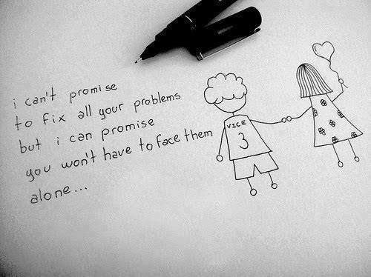
אל תשארו עם זה לבד
התייעצות ושיתוף עם אנשי מקצוע
שתיקה וסודות = אשמה ובדידות
עזרה בדרך הייחודית שלנו
Notes:
התייעצות ושיתוף עם אנשי מקצוע יכול לעזור קודם כל לכם ולאחר מכן גם לצעיר בסיכון.
שתיקה וסודות יכולים לגרום לתחושות אשמה אחריות ובדידות... כמו אצל הצעיר הסובל!
לאחר שהעברנו את הדאגה שלנו הלאה למטפל העיקרי נהיה פנויים לעזור בדרך הייחודית שלנו.

Slide 23
הקשר הבין-אישי
אנחנו אורחים בחיים של האחר
קשר משמעותי כבסיס להערכה עצמית
מערכת תמיכה היא כוח אדיר
מי שסומך עליכם יודע שאתם רוצים בטובתו
חשוב להיות אותנטי
מה שחשוב זה הקשר!
Notes:
אנחנו אורחים בחיים של האחר.
קשר משמעותי כבסיס למאפשר לאחר לגלות את הערך העצמי שלו דרככם – זהו הנכס הגדול ביותר שיוכל לעזור לו לצאת ממצב מצוקה.
מערכת תמיכה היא כוח אדיר
מי שסומך עליכם יודע שאתם רוצים בטובתו
להיות אותנטי – מי שמולנו מרגיש אותנו. איזו עמדה לנו יש?
מה שחשוב זה הקשר!

Slide 24
עכשיו דוגרי
"משמעם לי" – ננסה להבין, נציע להעשיר את עולמו, ניקח בו חלק, נעזור לו להפוך משמעותי, יעיל.
"טוב לי עם זה, לא רוצה להפסיק" – ננסה לגייס מוטיבציה חיצונית כמו בית הספר, צבא, משפחה וחברים.
"זה עוזר לי להיות חלק מ... אני מצחיק... אני מתחיל עם בנות" - חומרים חיצוניים מסירים את ההגנות שלנו הם לא מוסיפים הומור לאישיות. כלומר, הכל נמצא בתוכנו ולכן אם נהיה יותר בטוחים בעצמנו נוכל לבטא זאת החוצה.
"ניסיתי להפסיק, אני נכשל, אין טעם" – נספק חיזוק חיובי, ריבוי תחושת הצלחה ואמונה.
קשה לי וזה עוזר לי – אם נרצה לעזור לטווח ארוך ננסה לפתור את הבעיה ולא לשים עליה פלסטר

Slide 25
תרגיל תיאור
תיאור הילד המדאיג, מה בדיוק מדאיג?
איך זה בא לידי ביטוי?
איזה סימנים הביאו אותך לכלל דאגה?
מה אתה מרגיש כלפי ילד זה? איפה אתה?
אילו אפשרויות נוספות יכולות להסביר את מה שאתה רואה?
אם הילד היה מעיז לדבר איתך מה היית אומר לו?

